Slide 1
Estruturas de Linguagem
Programação Funcional
Francisco Sant'Anna
francisco@ime.uerj.br
http://github.com/fsantanna-uerj/EDL

Slide 2
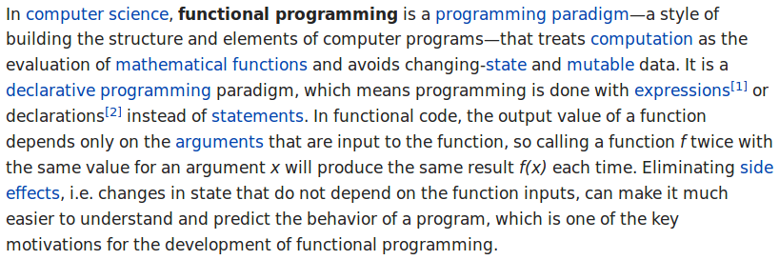
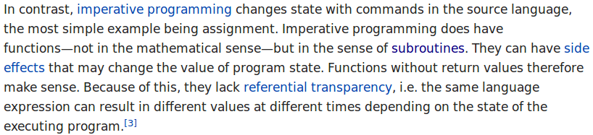
Programação Funcional

Slide 3
Imperativo vs Funcional
Comando vs Expressão
Sequência vs Dependência
Atribuição vs Definição

Slide 4
Programação Funcional
Funções de Primeira Classe
  podem ser criadas, passadas, retornadas
Funções de Alta Ordem
  recebem ou retornam funções
Funções Puras
  sem efeito colateral
  qualquer ordem de avaliação (inclusive em paralelo)
Funções Recursivas
  auto referência

Slide 5

Programação Funcional 101
listas
map
filter
fold (reduce)
http://atendesigngroup.com/blog/

Slide 6
Listas
Conjunto infinito de valores homogêneos
Principal mecanismo estrutural em linguagens funcionais
Imutáveis
Operações (em Haskell)
  Literais: [1,2,3]
  Construção: : // m = 0 : [1,2,3]
  Cabeça: head // head m → 0
  Cauda: tail // tail m → [1,2,3]

Slide 7
Map
Transformador de Listas
  recebe uma lista l e uma função de transformação f
  retorna uma nova lista m de mesmo tamanho com valores de tipos possivelmente diferentes
  aplica f a cada elemento de l, mapeando-os para novos elementos em m
Exemplos em Haskell

Slide 8
Filter
Filtro de Listas
  recebe uma lista l e uma função de filtro f
  retorna uma nova lista m de no máximo mesmo tamanho com valores do mesmo tipo
  aplica f a cada elemento de l, filtrando os que satisfizerem f para novos elementos em m
Exemplos em Haskell

Slide 9
Fold
“Agregador” de Listas
  recebe uma lista l, um valor inicial v₀ e uma função de acumulação f
  retorna um valor qualquer
  aplica f(v₀,l₁)->v₁
  f(v₁,l₂)->v₂
  ...
  f(v_{n-1},l_{n})->v_{n} (que é o valor final)
Exemplos em Haskell

Slide 10
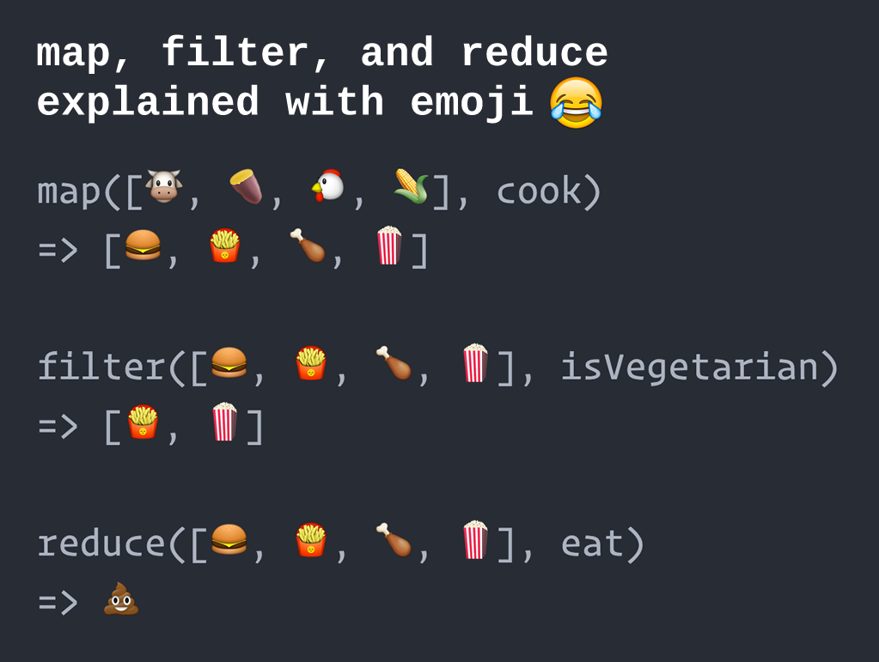
Programação Funcional 101
listas
map
filter
fold (reduce)
http://www.globalnerdy.com/2016/06/23/map-filter-and-reduce-explained-using-emoji/

Slide 11
Exercícios
Somente o nome das músicas:
  ["Aquele Abraco", "Esperando na Janela", ...]
Somente músicas com >= 2min:
  [("Esperando...",1,150), ("Borboletas",2,120), ... ]
Maior duração:
  200
Nomes com >= 2min:
  ["Esperando...", "Borboletas",, ... ]
Pretty-print música:
  Nome: Borboletas
  Autores: Victor, Leo
  Duracao: 120
  ...
bandas :: [[String]]
bandas = [ ["Gilberto Gil"],
["Victor","Leo"],
["Gonzagao"],
["Claudinho","Bochecha"] ]
musicas :: [(String, Int, Int)]
musicas = [ ("Aquele Abraco", 1, 100),
("Esperando na Janela", 1, 150),
("Borboletas", 2, 120),
("Asa Branca", 3, 120),
("Assum Preto", 3, 140),
("Vem Morena", 3, 200),
("Nosso Sonho", 4, 150),
("Quero te Encontrar", 4, 100) ]

Slide 13
Implementação
listas
map
tipos polimórficos (tipos genéricos)
filter
fold (reduce)

Slide 14
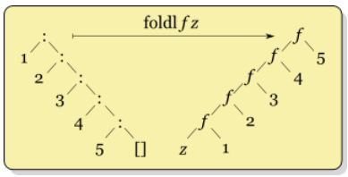
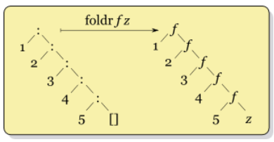
foldl vs foldr

Slide 15
Imperativo vs Funcional
Comando vs Expressão
Sequência vs Dependência
Atribuição vs Definição

Slide 16
Programação Funcional
Funções de Primeira Classe
  podem ser criadas, passadas, retornadas
Funções de Alta Ordem
  recebem ou retornam funções
Funções Puras
  sem efeito colateral
  qualquer ordem de avaliação (inclusive em paralelo)
Funções Recursivas
  auto referência

Slide 18
Árvores
Tipo
Recursão
data Arvore a = Folha a | Galho (Arvore a) (Arvore a)
deriving Show
t1 = Galho (Galho (Folha 1) (Folha 2)) (Galho (Folha 3) (Folha 4))
t2 = Galho (Galho (Galho (Folha 1) (Folha 2)) (Folha 3)) (Folha 4)
soma :: Arvore Int -> Int
soma (Folha v) = v
soma (Galho l r) = (soma l) + (soma r)
main = print (soma t2).

